Slide 1


TRƯỜNG THCS LONG BIÊN
BÀI GIẢNG ĐIỆN TỬ MÔN NGỮ VĂN 6
BÀI 2. THƠ (THƠ LỤC BÁT)
GV: TRẦN GIANG
TỔ XÃ HỘI

Slide 2

Nêu nhanh các bước nói nghe: Kể lại một trải nghiệm đáng nhớ

Slide 3
Các bước nói nghe: Kể lại một trải nghiệm đáng nhớ
Chuẩn bị
Tìm ý và lập dàn ý
Nói và nghe
Kiểm tra và chỉnh sửa

Slide 4

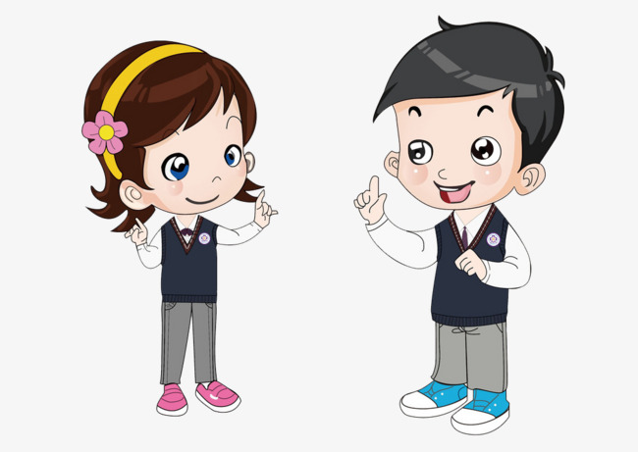

Đọc nhẩm lại dàn ý đã chuẩn bị
Luyện nói với bạn cùng bàn
Chấm chéo theo bảng tiêu chí

Slide 5
Tiêu chí | Mức độ
 | Chưa đạt | Đạt | Tốt
1. Chọn câu chuyện | Chưa có chuyện để kể | Có chuyện để kể nhưng chưa hay | Câu chuyện hay, ấn tượng và ý nghĩa
2. Nội dung câu chuyện | Sơ sài, chưa có đủ chi tiết để người nghe hiểu câu chuyện | Đủ chi tiết để người nghe hiểu được nội dung câu chuyện | Nội dung câu chuyện phong phú và hấp dẫn
3. Giọng nói | Nói nhỏ, khó nghe; nói lắp, ngập ngừng | Nói to nhưng đôi chỗ lặp lại hoặc ngập ngừng 1 vài câu | Nói to, truyền cảm, hầu như không lặp lại / ngập ngừng
4. Sử dụng ngôn ngữ cơ thể | Điệu bộ thiếu tự tin, mắt chưa nhìn vào người nghe, nét mặt chưa biểu cảm hoặc biểu cảm không phù hợp | Điệu bộ tự tin, mắt chưa nhìn vào người nghe, nét mặt biểu cảm phù hợp với nội dung của câu chuyện | Điệu bộ rất tự tin, mắt nhìn vào người nghe, nét mặt sinh động
5. Mở đầu và kết thúc | Không chào hỏi và không có lời kết thúc bài nói | Có chào hỏi và có lời kết thúc bài nói | Chào hỏi và kết thúc bài nói một cách hấp dẫn

Slide 6




SHOW AND TELL
汇报人：千库网 汇报时间：201X年XX月

Slide 7
Người nói: Cầm đồ vật / tranh ảnh / mở bài hát/ video liên quan đến trải nghiệm của mình và nói trước lớp
Người nghe: Chú ý theo dõi và nhận xét bài bạn theo kĩ thuật 3-2-1: 3 khen – 2 góp ý – 1 thắc mắc (Có thể dựa vào bảng tiêu chí)

Slide 8
PHIẾU ĐÁNH GIÁ THEO TIÊU CHÍ Nhóm ………….
Tiêu chí | Mức độ
 | Chưa đạt | Đạt | Tốt
1. Chọn được câu chuyện hay, có ý nghĩa | Chưa có chuyện để kể | Có chuyện để kể nhưng chưa hay | Câu chuyện hay và ấn tượng
2. Nội dung câu chuyện phong phú, hấp dẫn | ND sơ sài, chưa có đủ chi tiết để người nghe hiểu câu chuyện | Có đủ chi tiết để người nghe hiểu được nội dung câu chuyện | Nội dung câu chuyện phong phú và hấp dẫn
3. Nói to, rõ ràng, truyền cảm | Nói nhỏ, khó nghe, nói lắp, ngập ngừng | Nói to nhưng đôi chỗ lặp lại hoặc ngập ngừng một vài câu | Nói to, truyền cảm, hầu như không lặp lại hoặc ngập ngừng
4. Sử dụng ngôn ngữ cơ thể phù hợp | Điệu bộ thiếu tự tin, mắt chưa nhìn vào người khác, nét mặt chưa biểu cảm hoặc biểu cảm không phù hợp | Điệu bộ tự tin, mắt nhìn vào người khác, nét mặt biểu cảm phù hợp với nội dung câu chuyện | Điệu bộ rất tự tin, mắt nhìn vào người nghe, nét mặt sinh động
5. Mở đầu và kết thúc hợp lí | Không chào hỏi / và không có lời kết thúc bài nói | Có chào hỏi / có lời kết thúc bài nói | Chào hỏi / và kết thúc bài nói một cách hấp dẫn.
Tổng điểm: /10 điểm

Slide 9



Quay lại video kể về trải nghiệm đáng nhớ của mình với bạn thân

Slide 10




Chúc các em học tốt!

